Slide 1
Схемотехника цифровых устройств Программирование на языке VHDL
Анализатор протокола генератора сигналов (кодирование и модуляция)
22.11.2022

Slide 2
Логика работы
Анализатор протокола генератора сигналов должен выполнять квадратурную модуляцию в режимах QPSK,8-PSK,16-QAM,
осуществлять кодирование сигнала.

Slide 3
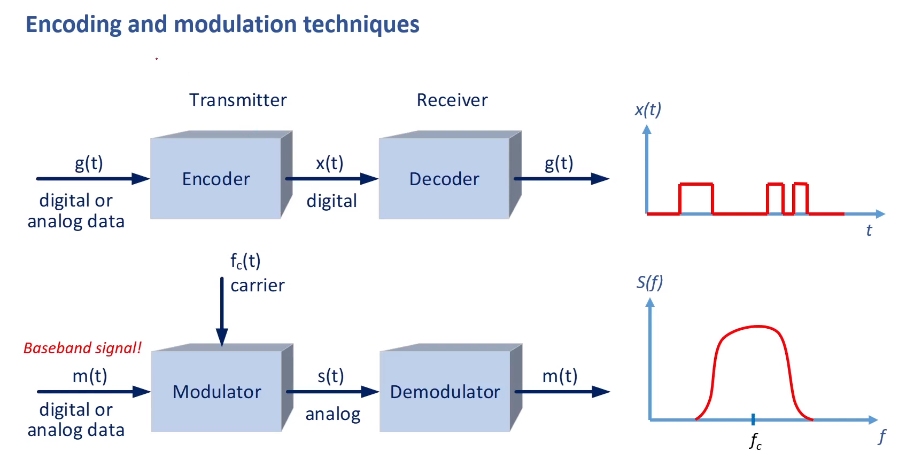
О кодировании и модуляции

Slide 4
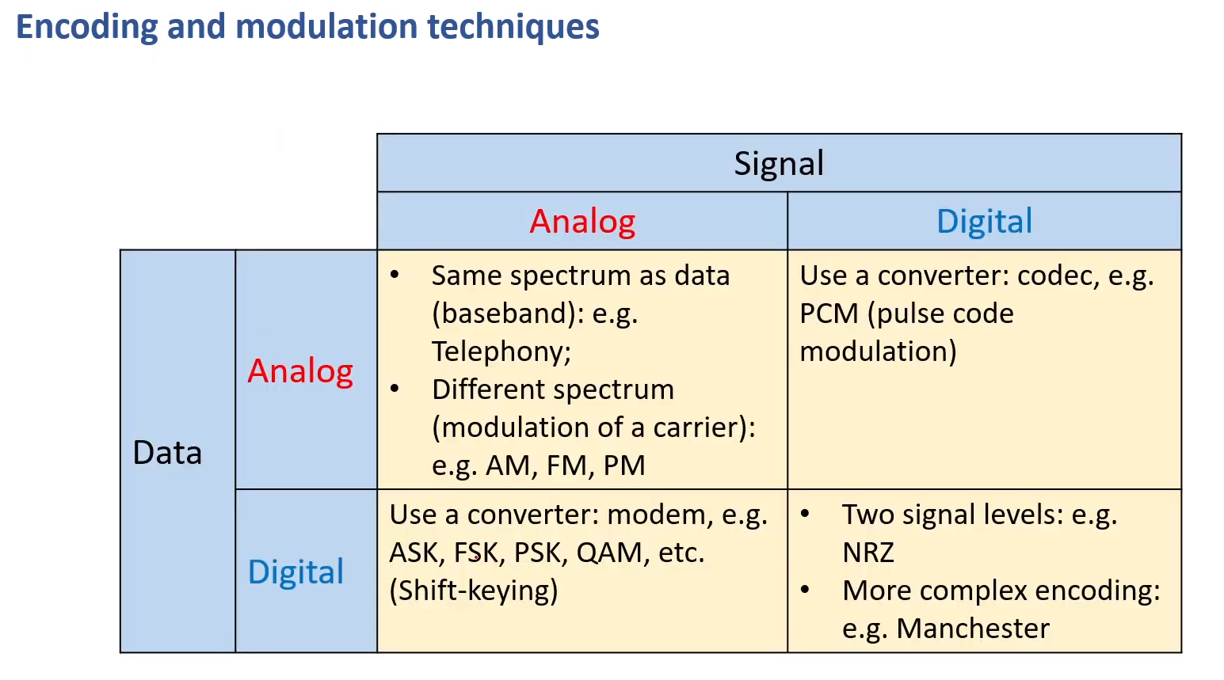
О кодировании и модуляции

Slide 5
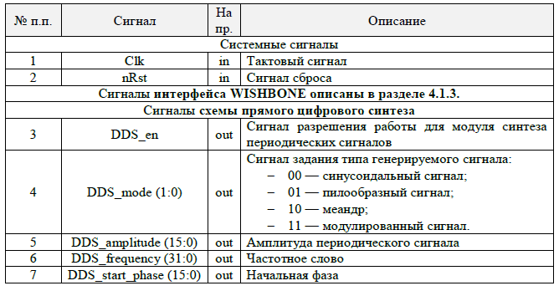
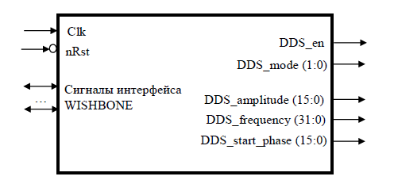
Описание сигналов

Slide 6
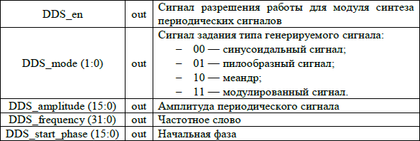
Про выходные сигналы

Slide 7
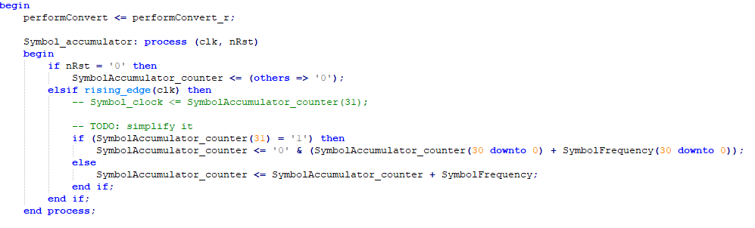
modulator_modulation.vhd

Slide 8
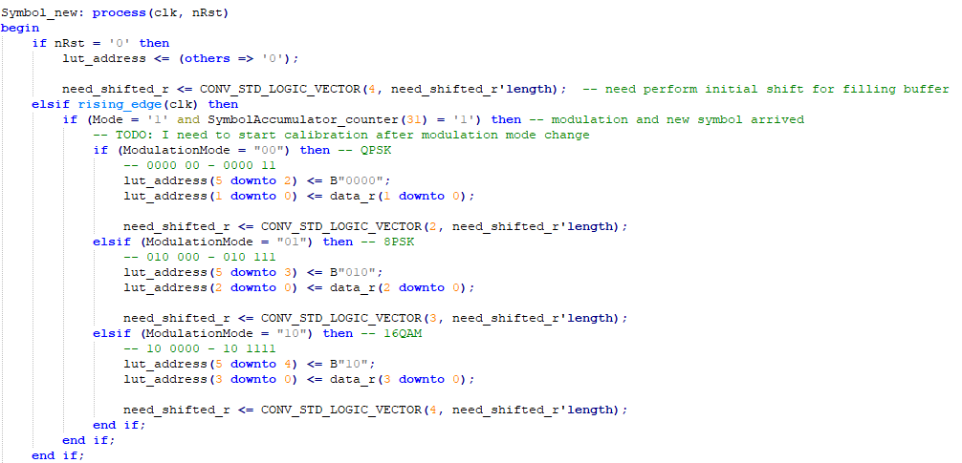
modulator_modulation.vhd

Slide 9
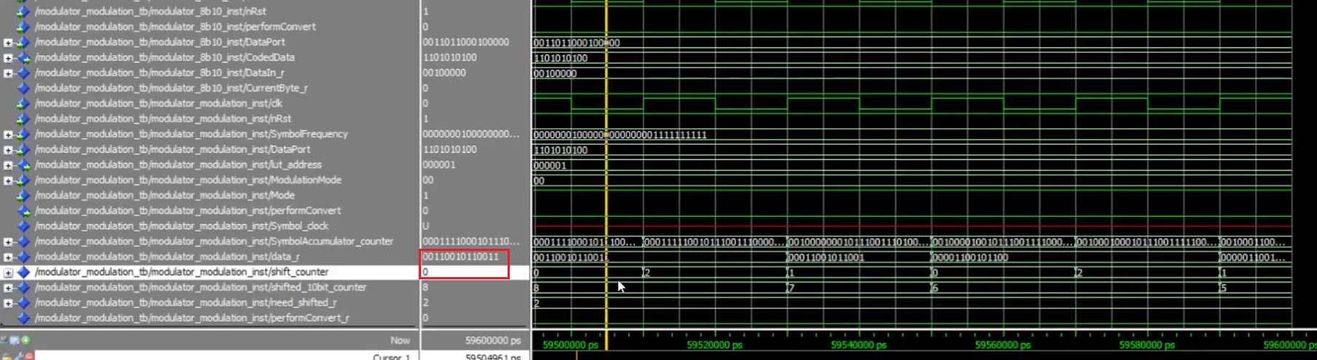
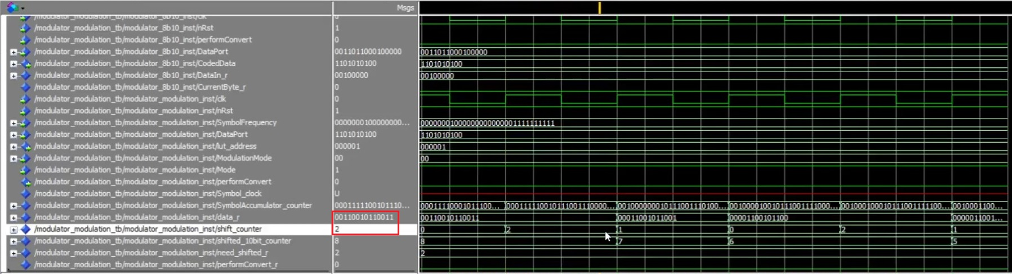

Slide 10
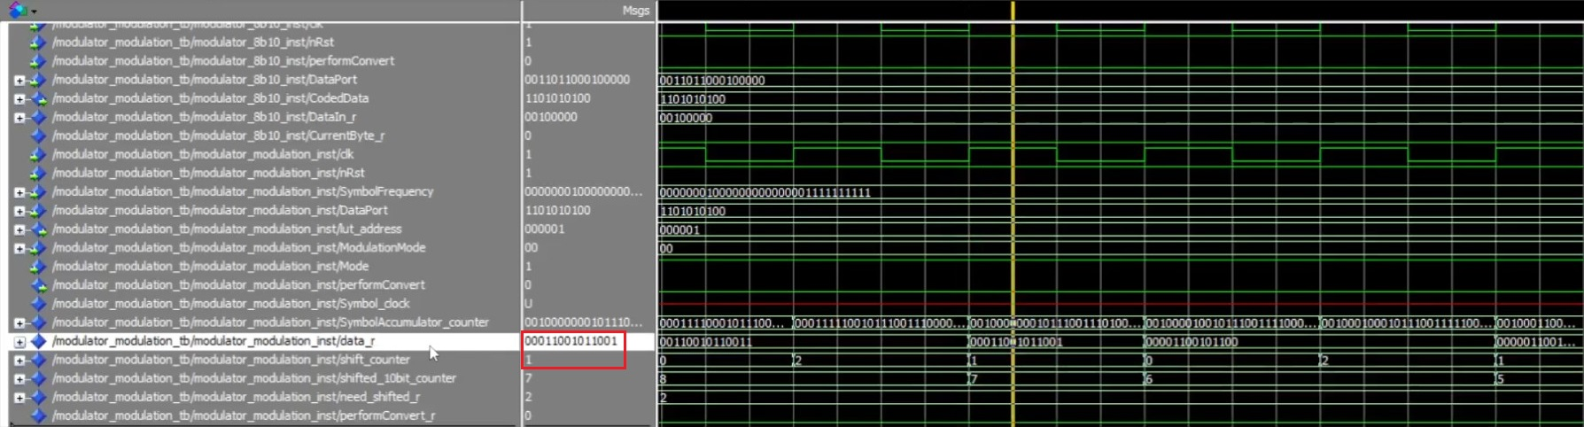
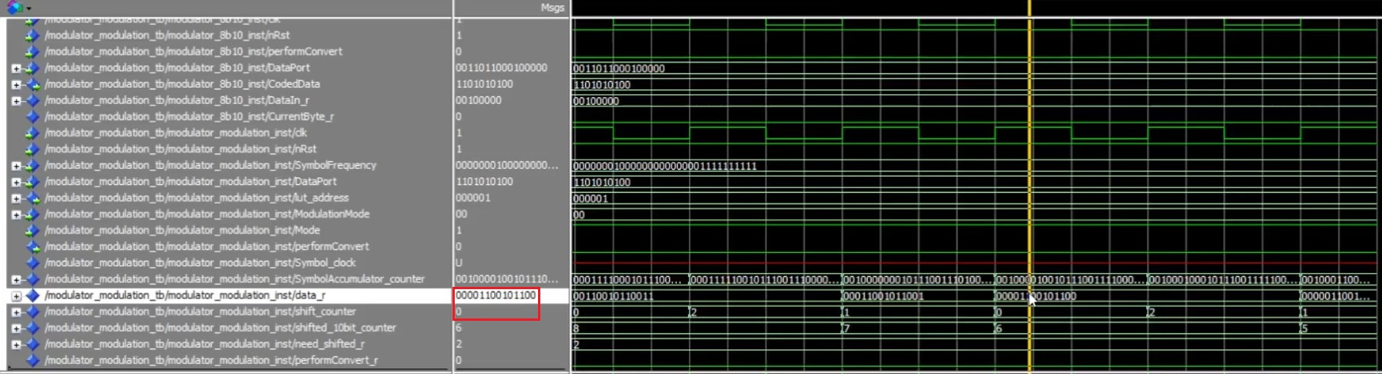

Slide 11
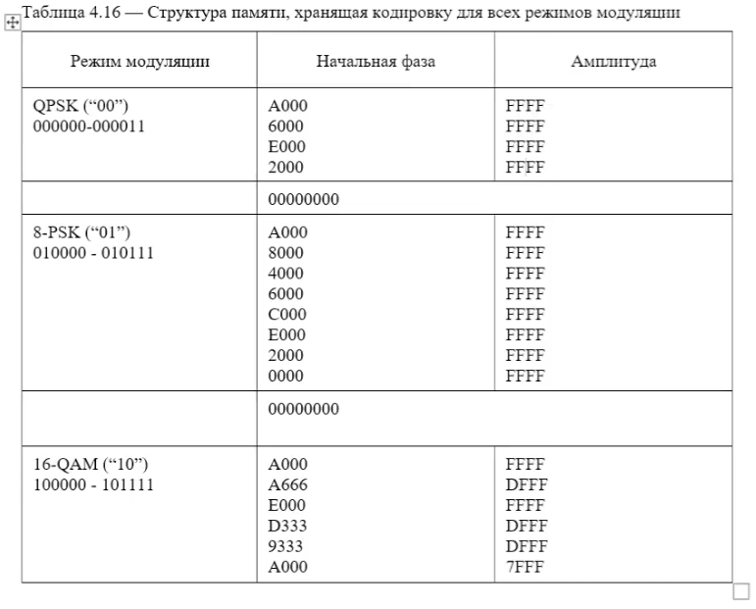
modulator_8b10.vhd и modulator_lut.vhd
Кодер и документация

Slide 12
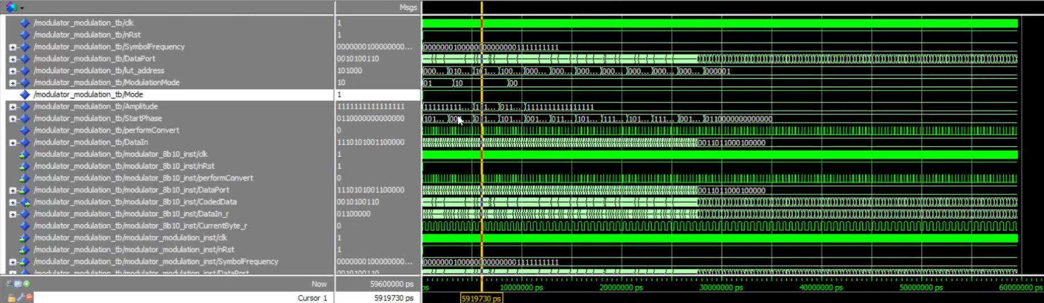
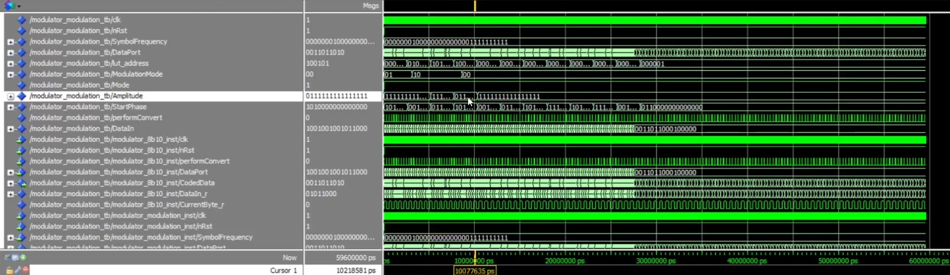

Slide 13
